Slide 1
LC13 Stratégie de synthèse

Slide 2
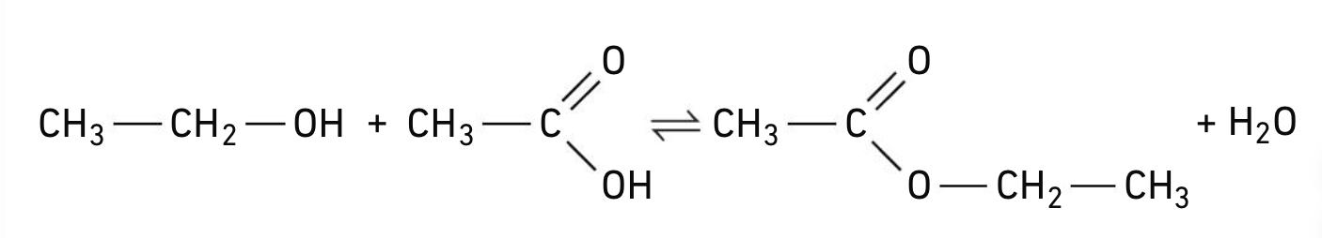
Synthèse de
l’acétate d’éthyle
éthanol
acide
éthanoïque
éthanoate d’éthyle
eau
 | Protocole 1 | Protocole 2 | Protocole 3 | Protocole 4
Réactifs | 10 mL d’éthanol + 10 mL d’acide éthanoïque
Ajout d’acide | Aucun | 0,5 ml d’acide sulfurique concentré | Aucun | 0,5 ml d’acide sulfurique concentré
Température | Ambiante | Ambiante | 60°C | 60°C
Volume équivalent | V_{E1} = | V_{E2} = | V_{E3} = | V_{E4} =
Avancement | x₁ = | x₂ = | x₃ = | x₄ =

Slide 3
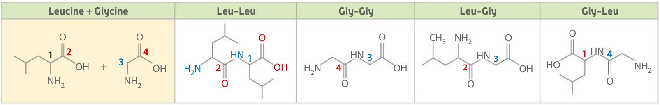

Slide 4
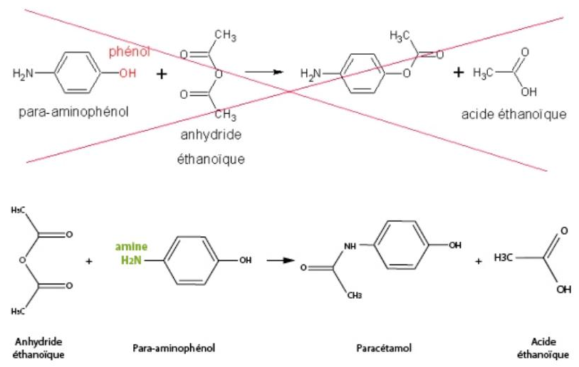
Réaction chimiosélective : la synthèse du paracétamol

Slide 5
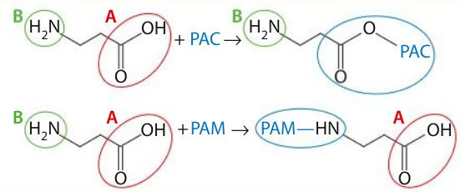
Étape 1 : Protection

Slide 6
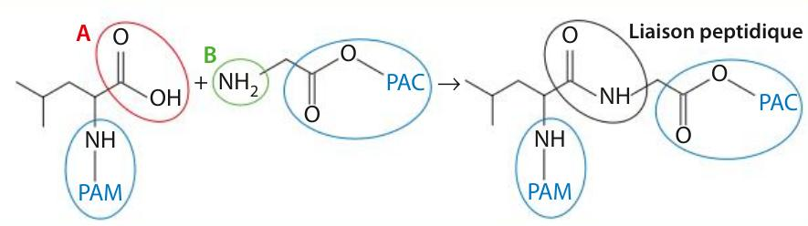
Étape 2 : Transformation

Slide 7
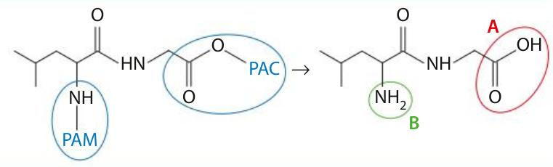
Étape 3 : Déprotection

Slide 8
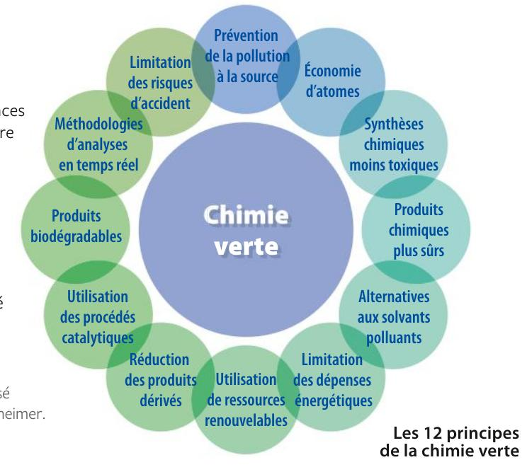
Les 12 principes de la chimie verte

